Slide 1
Зима в гости пришла
Детям игры принесла!
Подготовила воспитатель
Макаревич И.М.

Slide 2
Явилась вслед за осенью
Я по календарю
Я самый лучший праздник вам
На радость подарю!
А землю белым снегом я
Укутала сама.
Ребята отгадайте-ка,
Ну кто же я?

Slide 3
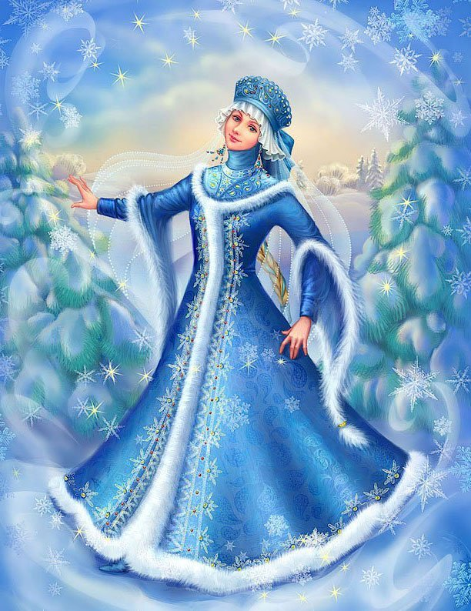
Наша русская молодка, раскрасавица душа!
Белоснежная лебёдка,
До чего ж ты хороша!
Ой, ты зимушка-зима
Долго ждали мы тебя!
Ой, ты зимушка-зима
Рада встрече детвора!

Slide 4
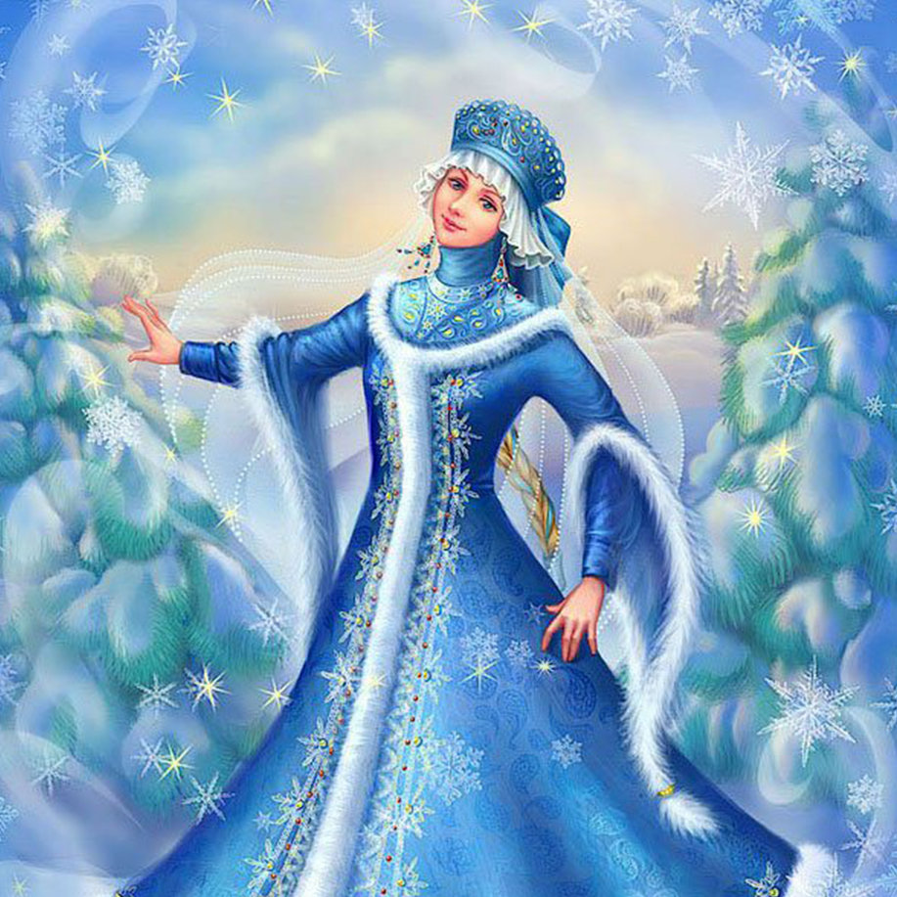
Здравствуйте мои друзья! Видеть вас, так рада я! Принесла я для детей, много радостных затей:
С ёлкой повстречаемся,
Снежками покидаемся,
Погуляем по лесам,
По заснеженным полям,
И хотела б я узнать, будете со мной играть?

Slide 5
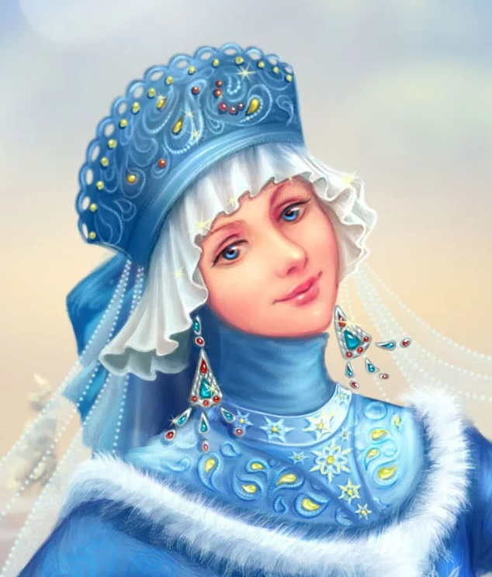
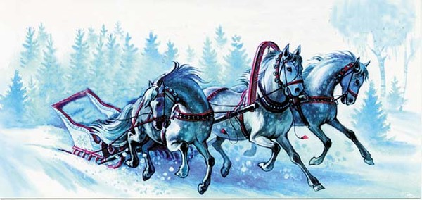
Тройка, тройка прилетела.
Скакуны в той тройке белы.
Уносит меня и уносит меня
В звенящую снежную даль!
Три белых коня, эх три резвых коня…

Slide 6
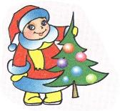
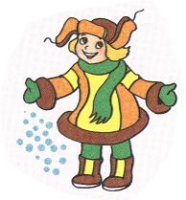
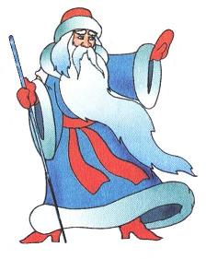
Зимние месяцы
ДЕКАБРЬ
ФЕВРАЛЬ
ЯНВАРЬ

Slide 7
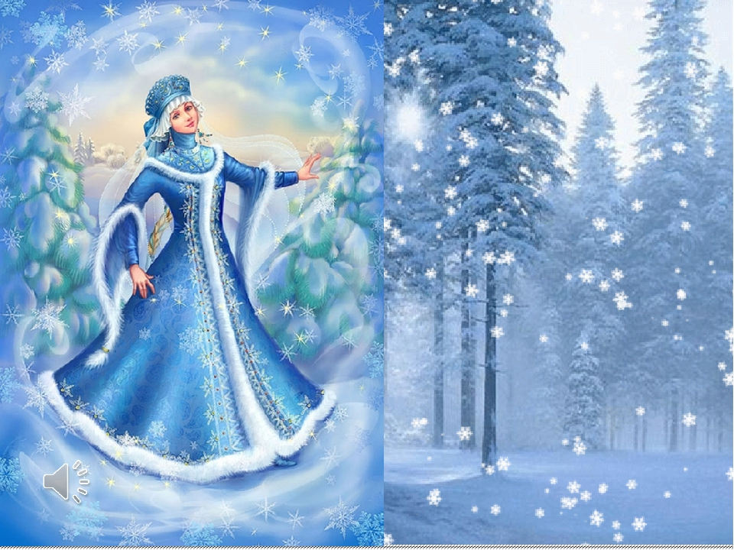
Дорогая детвора, приглашаю на прогулку в лес в декабре!

Slide 8
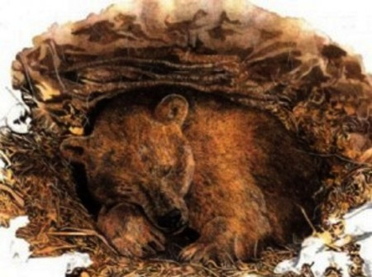
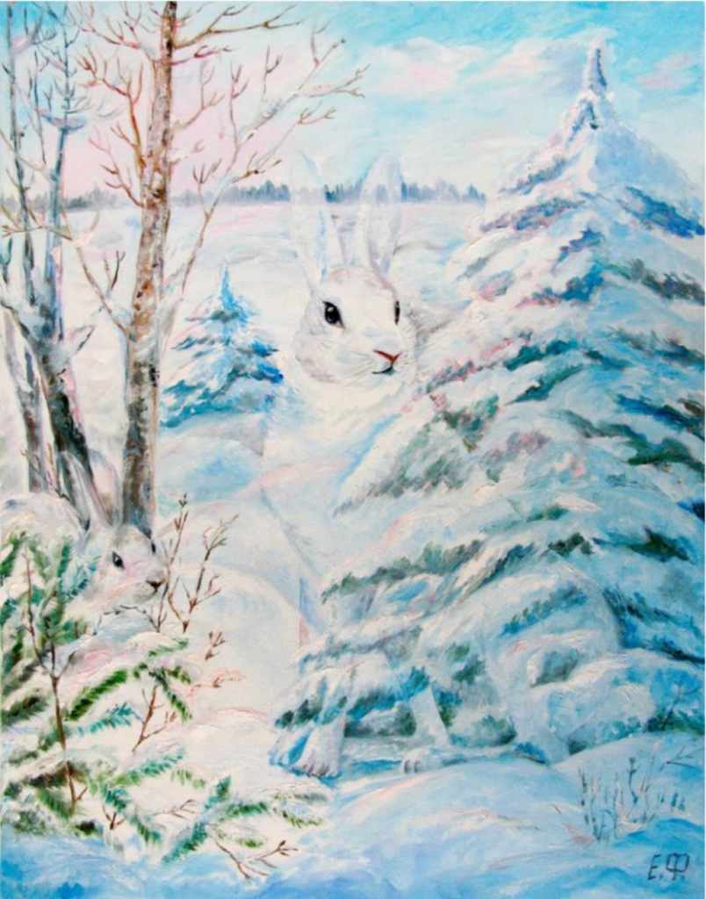
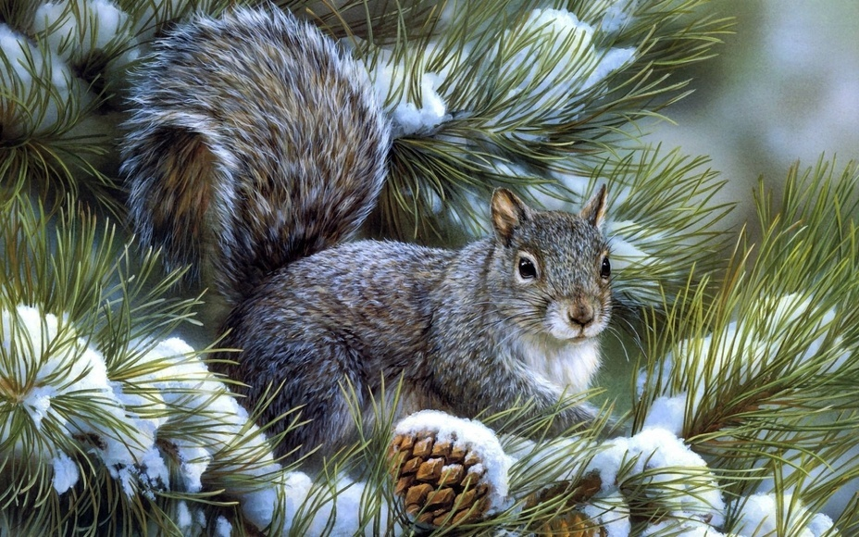
Кого не встретишь в лесу?

Slide 9
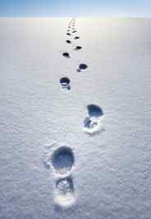
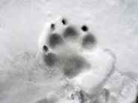
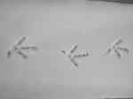
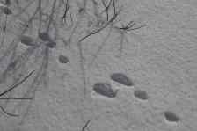
Отгадайте кто оставил след?

Slide 10
В лесу мороз крепчает,
В полях метёт метель,
На праздник нас встречает
Сверкающая… (ель)

Slide 11
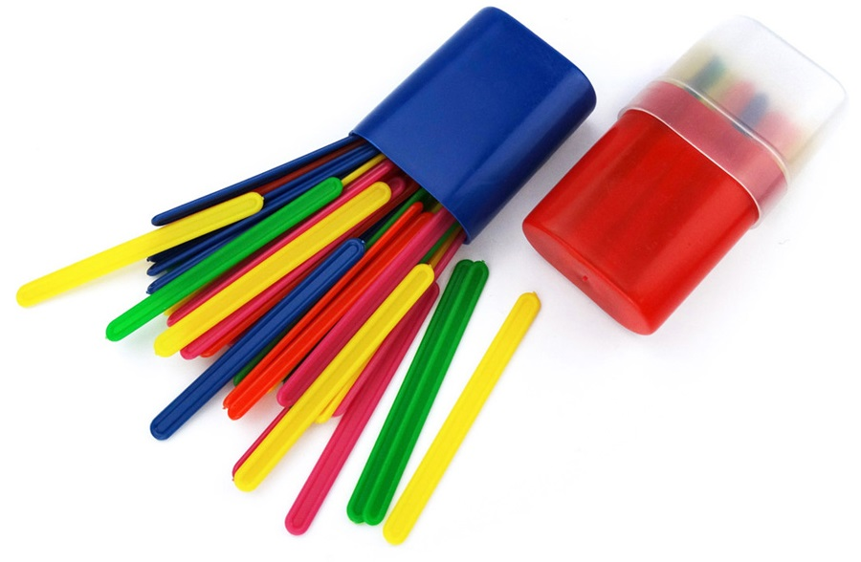
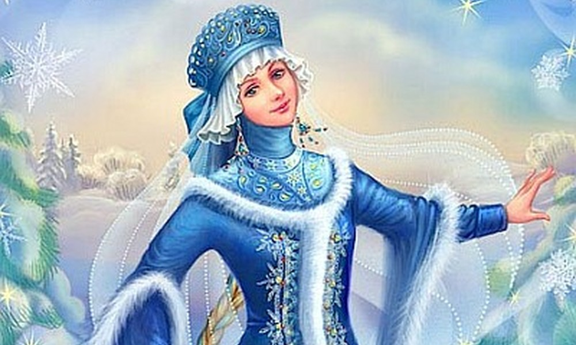
Прошу вас назвать что это?
И с их помощью соберите, пожалуйста, ёлочку!

Slide 12
МОЛОДЦЫ!

Slide 13
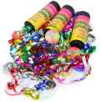
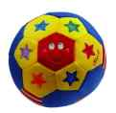
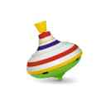
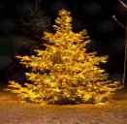
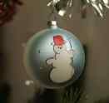
Четвертый лишний

Slide 14
Моя друзья! Январь приглашает вас на прогулку по заснеженным полям!
(проводится подвижная игра «Обойди сугроб»)

Slide 15
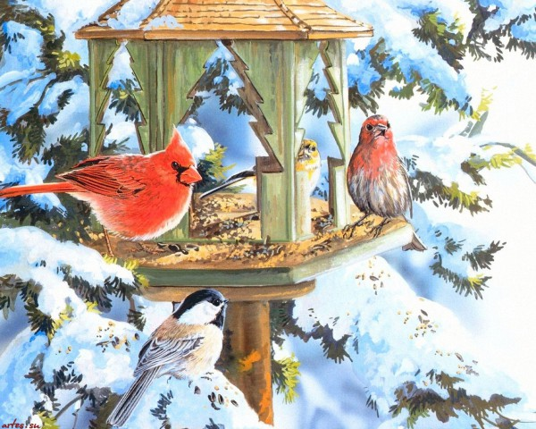
Голодно зимой птицам.
Они перебираются поближе к жилью человека.

Slide 16
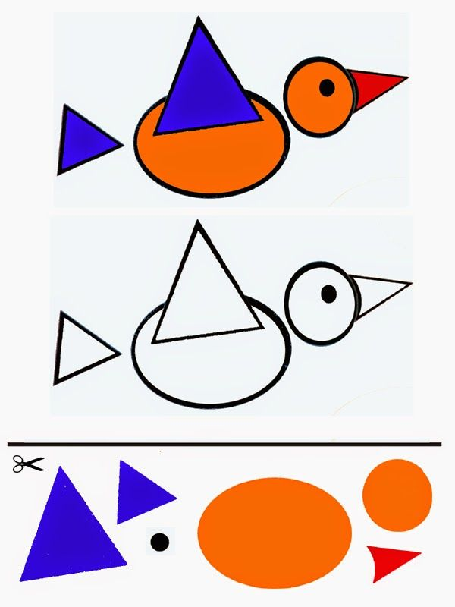
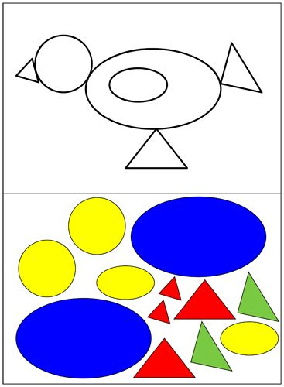
У вас на столах лежат геометрические фигуры, назовите и соберите их – что у вас получилось, расскажите об этом пожалуйста.

Slide 17
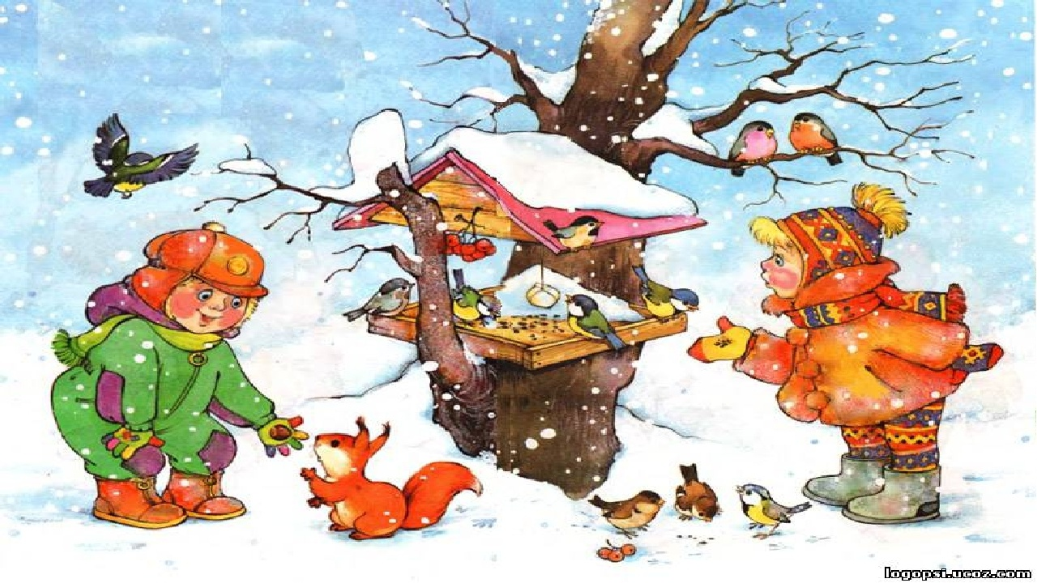
Что изображено на картине?

Slide 18
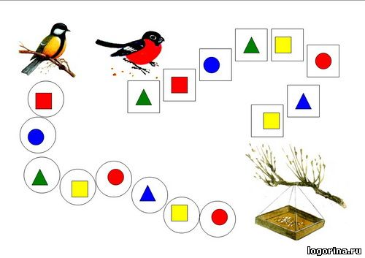
Проводится игра «Кто быстрей доведёт птичку до кормушки»

Slide 19
Ну что ж детвора,
в Феврале пришло время нам играть!

Slide 20
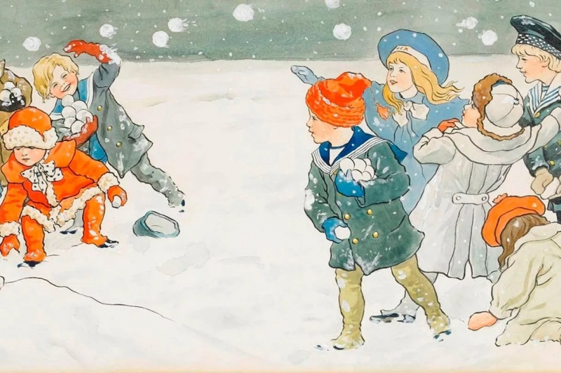
Зимой забава есть одна.
В ней меткость, ловкость всем нужна.
А как "снаряды" называешь,
Что лепишь и в друзей бросаешь?
Проводится игра «Попади снежком в цель»

Slide 21
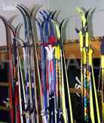
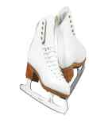
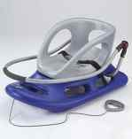
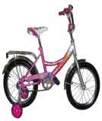
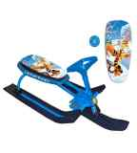
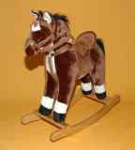
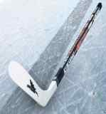
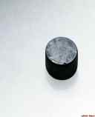
Четвертый лишний

Slide 22
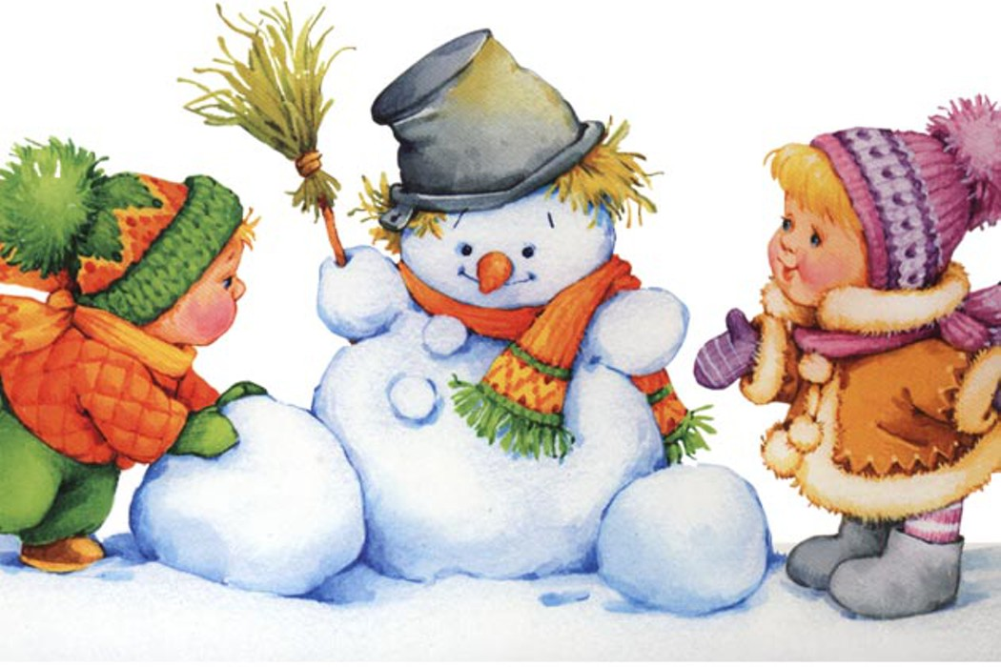
Мы слепили снежный ком, Шляпу сделали на нем, Нос приделали, и в миг Получился …
Проводится музыкальная игра
«Лепим мы снеговика»

Slide 23
Ну все детвора,
Расставаться нам пора!
Спасибо вам большое!
Мне кажется мы интересно провели время!
Для вас я оставила небольшие сюрпризы которые помогут поздравить ваших родных и близких с наступающим Новым Годом!
Удачи, радости и исполнения желаний в наступающем году всем!
До новых встреч!

